Slide 1

Xây dựng ứng dụng hỗ trợ dịch và học Ngôn ngữ Ký hiệu Việt Nam
BÁO CÁO MÔN CHUYÊN ĐỀ CÔNG NGHỆ THÔNG TIN
dành cho người khiếm thính và người câm
Sinh viên thực hiện
Giảng viên hướng dẫn
Nguyễn Ngọc Châu Giang
TS. Hoàng Văn Quý
MSSV 2351067092 · Lớp S26-65CNTT
Phân hiệu Trường Đại học Thủy Lợi · 2026
Notes:
Em chào thầy và các bạn. Em là Nguyễn Ngọc Châu Giang, lớp S26-65CNTT. Đề tài của em là xây dựng ứng dụng hỗ trợ dịch Ngôn ngữ Ký hiệu Việt Nam: hệ thống nhận video người ký, nhận diện ký hiệu, dịch thành câu tiếng Việt và đọc thành giọng nói.

Slide 2
Bài toán: từ video ký hiệu đến câu tiếng Việt có giọng đọc
MỞ ĐẦU
Người Điếc giao tiếp chủ yếu bằng VSL, nhưng phần lớn người nghe không hiểu và thông dịch viên rất ít. Một công cụ dịch tự động, dù ở mức từ vựng, đã hỗ trợ được các cuộc giao tiếp ngắn.
Đầu vào
Đầu ra
Phạm vi
Ràng buộc
Video MP4/AVI/MOV hoặc webcam, có một người thực hiện ký hiệu
Nhãn ký hiệu kèm độ tin cậy, câu tiếng Việt có dấu câu và âm thanh
Nhận diện mức từ (isolated); câu nhiều từ ghép bằng cửa sổ trượt
YOLO26 làm mô hình thị giác, có LSTM/GRU, chạy thời gian thực
Nhận diện và dịch Ngôn ngữ Ký hiệu Việt Nam
2
Notes:
Lý do chọn đề tài: người Điếc ở Việt Nam giao tiếp chủ yếu bằng VSL, trong khi thông dịch viên rất ít, nên các tình huống như khám bệnh, đi học, làm thủ tục gặp rào cản. Em giới hạn phạm vi ở nhận diện ký hiệu mức từ; câu nhiều từ được ghép bằng cửa sổ trượt, chưa phải dịch máy câu liên tục. Ràng buộc là dùng YOLO26 làm mô hình thị giác chủ đạo và có mô hình chuỗi thời gian.

Slide 3
Lọc từ xuống còn 519 từ
DỮ LIỆU
Bộ dữ liệu | Quy mô | Vai trò
ViSignLanguage-Video | ~3.875 clip, 100 từ, 224×224, CC BY 4.0 | Dữ liệu chính, chia 70/15/15 theo nhãn
QIPEDC (Bộ GD&ĐT) | 4.362 video, 1–3 video/từ, biến thể Bắc/Trung/Nam | Chỉ thêm vào train cho các từ trùng (lần thử 2)
VieSign-SI447 | 447 từ | Dữ liệu chính, chia 70/15/15 theo nhãn
519 từ
Sau khi bỏ clip lỗi và các nhãn có dưới 8 clip
Chia phân tầng theo nhãn, seed 42
568 video test
Nhận diện và dịch Ngôn ngữ Ký hiệu Việt Nam
3
Notes:
Dữ liệu chính là ViSignLanguage-Video, khoảng 3.875 clip của 100 từ, độ phân giải 224×224. Script import đổi tên nhãn, loại clip hỏng, bỏ nhãn có dưới 8 clip, còn 82 từ, rồi chia phân tầng 70/15/15 với seed 42. QIPEDC của Bộ GD&ĐT chỉ được đưa vào tập train ở lần thử 2 để giữ nguyên tập test. 100 video tổng hợp chỉ dùng để kiểm tra các module kết nối đúng, không dùng đo độ chính xác.

Slide 4
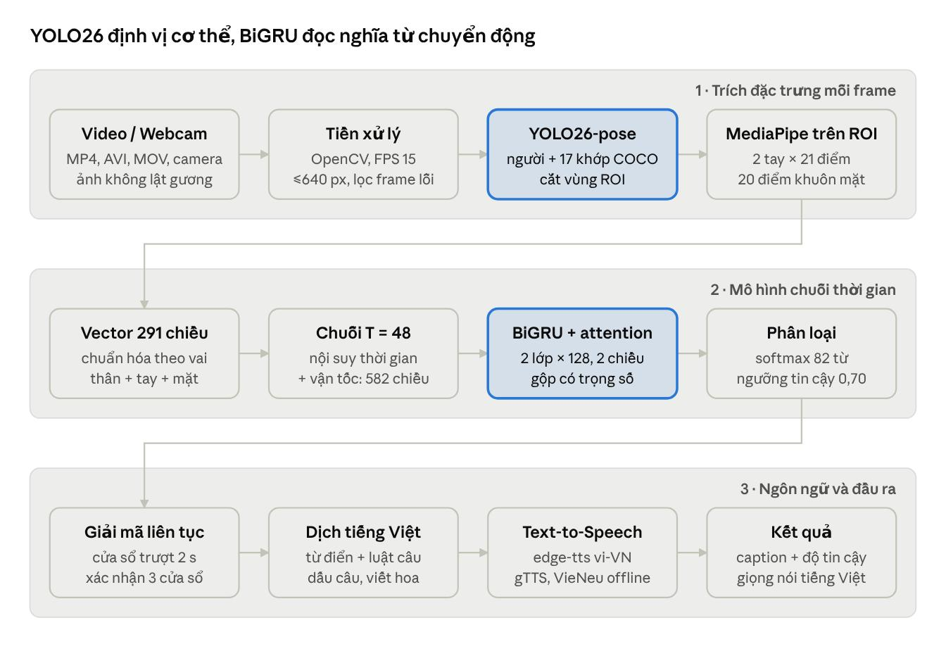
Kiến trúc: 3 giai đoạn, 12 khối
HỆ THỐNG ĐỀ XUẤT
1 · Trích đặc trưng
YOLO26-pose và MediaPipe trả lời “người và tay ở đâu” ở từng frame
2 · Mô hình chuỗi
BiGRU + attention trả lời “chuyển động này nghĩa là gì” trên cả chuỗi
3 · Ngôn ngữ và đầu ra
Ghép ký hiệu thành câu tiếng Việt, rồi đọc thành tiếng
Nhận diện và dịch Ngôn ngữ Ký hiệu Việt Nam
4
Notes:
Hệ thống có ba giai đoạn. YOLO26 và MediaPipe trích đặc trưng không gian ở từng frame. BiGRU học ý nghĩa từ chuỗi đặc trưng. Tầng ngôn ngữ ghép ký hiệu thành câu và đọc thành tiếng. Hai khối tô màu là hai mô hình học sâu chính. YOLO26 xử lý từng ảnh độc lập nên không tự hiểu được chuỗi ký hiệu; vì vậy em để mô hình chuỗi phía sau xử lý thời gian. Mã nguồn Python, chia module độc lập, chạy Windows và Linux, tự dùng GPU nếu có.

Slide 5
Mỗi frame là một vector 291 chiều
GIAI ĐOẠN 1 · ĐẶC TRƯNG
Thành phần | Chiều | Nguồn
Thân trên: 13 khớp × (x, y, conf) | 39 | YOLO26-pose
Tay trái: 21 × (x, y, z) theo thân + 21 × (x, y) hình dạng cục bộ | 105 | MediaPipe Hands
Tay phải: như trên | 105 | MediaPipe Hands
Cờ có tay (trái, phải) | 2 | —
Khuôn mặt: 20 điểm × (x, y) | 40 | MediaPipe Face
Tổng | 291
Chuẩn hóa theo vai
Gốc = trung điểm hai vai, đơn vị = khoảng cách hai vai
Hình dạng tay cục bộ
Tọa độ so với cổ tay: cùng hình dạng tay cho cùng vector, dù tay đặt ở đâu
Gán tay trái/phải
Theo cổ tay do YOLO26 dự đoán; mất tay thì gán 0 kèm cờ
Nhận diện và dịch Ngôn ngữ Ký hiệu Việt Nam
5
Notes:
YOLO26-pose cho 17 khớp COCO nhưng không có ngón tay, nên em dùng YOLO26 để chọn người ký chính và cắt vùng ROI, rồi chạy MediaPipe Hands (21 điểm mỗi tay) và Face Landmarker (chọn 20 điểm biểu cảm) trên vùng đó. Mọi điểm được chuẩn hóa theo hệ trục gắn với vai. Hình dạng tay được biểu diễn thêm bằng tọa độ cục bộ so với cổ tay. Tay được gán trái/phải theo cổ tay YOLO26 thay vì nhãn handedness của MediaPipe; video luôn xử lý ở dạng không lật gương.

Slide 6

BiGRU + attention, khoảng 0,8 triệu tham số
GIAI ĐOẠN 2 · MÔ HÌNH CHUỖI
Đầu vào
Chiếu
BiGRU
Attention
Phân loại
48 bước × 582 chiều (vị trí + vận tốc)
LayerNorm → Linear 256 → GELU → Dropout 0,3
2 lớp, 128 đơn vị mỗi chiều
Trọng số cho từng bước → vector 256
Linear 82 lớp → softmax
Huấn luyện
Tăng cường trên keypoint
AdamW (lr 0,001, weight decay 0,0001), batch 32, tối đa 150 epoch, cosine annealing, early stopping 25 epoch, label smoothing 0,05, trọng số lớp
Cắt 80–100% chuỗi, co dãn ±10%, xoay ±10°, dịch ±0,1 đơn vị vai, nhiễu Gauss σ = 0,01, xóa một tay ở 5% frame
Nhận diện và dịch Ngôn ngữ Ký hiệu Việt Nam
6
Notes:
Mọi chuỗi được nội suy tuyến tính về 48 bước để bù tốc độ ký khác nhau, ghép thêm vận tốc để mô hình thấy hướng chuyển động, thành 582 chiều. Em chọn GRU vì ít hơn LSTM khoảng 25% tham số và thường tương đương trên dữ liệu nhỏ; cấu hình vẫn cho đổi sang BiLSTM. Bản hai chiều giúp mỗi bước biết cả chuyển động trước và sau. Attention pooling cho các frame giữa ký hiệu trọng số cao hơn đoạn tay đưa lên và hạ xuống. Hàm mất mát là cross-entropy có trọng số lớp và label smoothing.

Slide 7
Giải mã liên tục: chỉ xuất khi 3 cửa sổ đồng ý
WEBCAM VÀ VIDEO DÀI
1
Buffer 2 giây
2
Xác nhận
Mỗi 3 frame phân loại lại, nếu ít nhất 30% số frame có tay
Top-1 trùng ở 3 cửa sổ liên tiếp và độ tin cậy ≥ 0,70
3
Chống lặp
4
Kết thúc câu
Xuất xong thì xóa buffer; không xuất lại cùng ký hiệu khi chưa có khoảng ngắt và chưa qua 1 giây
Không thấy tay 1,2 giây thì dịch và đọc cả câu một lần
Kiểm thử “ký hiệu A → chuyển → ký hiệu B → nghỉ”: xuất đúng [A, B], một câu. Video ngắn không bắt được gì thì phân loại trên toàn video.
Nhận diện và dịch Ngôn ngữ Ký hiệu Việt Nam
7
Notes:
Mô hình được huấn luyện trên từng từ riêng lẻ, nên để nhận một chuỗi ký hiệu liên tiếp em viết bộ giải mã cửa sổ trượt. Điều kiện 3 cửa sổ liên tiếp cùng nhãn và độ tin cậy từ 0,70 giúp loại các đoạn chuyển tiếp giữa hai ký hiệu. Kiểm thử bộ giải mã đã phát hiện và giúp sửa lỗi một ký hiệu bị xuất 3 lần.

Slide 8
Dịch theo luật: kiểm soát được, không tự đoán nghĩa
GIAI ĐOẠN 3 · NGÔN NGỮ VÀ ĐẦU RA
Chuỗi nhãn | Câu tiếng Việt | Luật
[TÔI] [ĂN] [KHÔNG] | Tôi không ăn. | Phủ định cuối câu
[XIN CHÀO] [TÔI] [KHỎE] | Xin chào! Tôi khỏe. | “!” cho lời chào
benh_vien | bệnh viện | labels.yaml
Đọc thành tiếng
edge-tts vi-VN-HoaiMyNeural
→ gTTS dự phòng
→ VieNeu-TTS offline
grammar.yaml ưu tiên cụm dài nhất; gộp nhãn lặp, bỏ nhãn nền, thêm “?” khi có từ để hỏi, viết hoa đầu câu. Kiểm thử bộ dịch: 7/7 trường hợp đúng.
Engine lỗi thì tự chuyển engine kế tiếp. Âm thanh được cache, đọc cả câu sau khi kết thúc.
Nhận diện và dịch Ngôn ngữ Ký hiệu Việt Nam
8
Notes:
VSL có ngữ pháp riêng, ví dụ từ để hỏi và phủ định thường đứng cuối câu. Bộ dịch dùng từ điển labels.yaml để đổi nhãn không dấu sang từ có dấu, và grammar.yaml khai báo cụm gloss thành câu. Em chọn dịch theo luật vì kiểm soát được và không bịa nghĩa khi chưa có corpus song song gloss–câu. Phần đọc thử lần lượt edge-tts, gTTS, VieNeu-TTS offline; app Android dùng TTS có sẵn của hệ điều hành.

Slide 9
95,42% trên 568 video test thuộc 82 từ
KẾT QUẢ
Accuracy
F1-macro
Khi trả lời
Tốc độ
95,42%
0,939
99,6%
9,3
đúng, trên 91% số video (ngưỡng 0,70)
FPS trên CPU laptop, không GPU
542 / 568 video đúng
F1-weighted 0,954
Nhận diện và dịch Ngôn ngữ Ký hiệu Việt Nam
9
Notes:
Môi trường: laptop Windows chạy CPU, Python 3.12, PyTorch bản CPU, yolo26n-pose bản nano. Trên 568 video test, BiGRU đạt accuracy 95,42%, F1-macro 0,939. F1-macro thấp hơn F1-weighted khoảng 1,5 điểm, cho thấy một số từ ít mẫu được nhận diện kém hơn trung bình. Với ngưỡng 0,70, hệ thống trả lời 91% số video và đúng 99,6% trong số đó.

Slide 10
Ngưỡng 0,70 từ chối 24 trên 26 lần đoán sai
NGƯỠNG TIN CẬY
Nhóm video test | Số video | Đúng | Sai
≥ 0,70: có caption | 517 (91,0%) | 515 | 2
< 0,70: từ chối | 51 (9,0%) | 27 | 24
Tổng | 568 | 542 | 26
Độ đo trên tập test
Độ đo | Macro | Weighted
Precision | 95,00% | 96,28%
Recall | 94,47% | 95,42%
F1-score | 93,94% | 95,44%
Khi đã xuất caption, hệ thống đúng 99,6%. Hạ ngưỡng thì nhiều video có caption hơn nhưng cũng nhiều caption sai hơn.
Cross-entropy loss trên test: 0,266
Nhận diện và dịch Ngôn ngữ Ký hiệu Việt Nam
10
Notes:
Trong 26 video bị đoán sai, 24 video có độ tin cậy dưới 0,70 nên hệ thống từ chối trả lời thay vì đưa ra caption sai. Ngược lại, hơn một nửa số video bị từ chối thực ra đã được đoán đúng. Em giữ ngưỡng 0,70 vì với một công cụ giao tiếp, một câu dịch sai gây hại nhiều hơn một lần yêu cầu người dùng ký lại.

Slide 11
Trích đặc trưng chiếm khoảng 96% thời gian
TỐC ĐỘ XỬ LÝ TRÊN CPU
YOLO26 + MediaPipe
mỗi frame
102,6 ms
BiGRU
13,5 ms/cửa sổ, mỗi 3 frame
≈ 4,5 ms/frame
Toàn pipeline: khoảng 9,3 FPS
API /predict: 21,7 s → 4,7 s
Muốn nhanh hơn phải tối ưu bước trích đặc trưng: dùng GPU, chạy YOLO26 cách 2 frame, hoặc tắt đặc trưng khuôn mặt
Request đầu tiên nhanh hơn nhờ khởi động mô hình trước (video 2,5 s, CPU máy chủ thử nghiệm)
Nhận diện và dịch Ngôn ngữ Ký hiệu Việt Nam
11
Notes:
Trên CPU, trích đặc trưng bằng YOLO26 và MediaPipe mất 102,6 ms mỗi frame, trong khi BiGRU chỉ mất 13,5 ms mỗi cửa sổ và chạy mỗi 3 frame. Bước trích đặc trưng chiếm khoảng 96% thời gian, nên các hướng tăng tốc đều nhắm vào bước này. Với dịch vụ API, khởi động mô hình trước giúp request đầu tiên giảm từ 21,7 giây xuống 4,7 giây.

Slide 12
Hạn chế: 95% chưa phải độ chính xác với người lạ
THẢO LUẬN
Chia ngẫu nhiên
Độ phân giải thấp
Thiếu nhãn nền
ViSign không có mã người ký: một người có thể ở cả train lẫn test
Video 224 × 224 px, MediaPipe khó định vị chính xác ngón tay
Không ký gì trước webcam, mô hình vẫn cố đoán một từ
Từ vựng hẹp
Dịch theo luật
Chưa đo WER/CER
82 từ đủ demo theo chủ đề, chưa đủ cho giao tiếp hằng ngày
Câu ngoài các mẫu đã khai báo chỉ được ghép kiểu nối từ
Chưa có video câu liên tục kèm câu tham chiếu; công cụ đo đã có sẵn
Nhận diện và dịch Ngôn ngữ Ký hiệu Việt Nam
12
Notes:
Hạn chế quan trọng nhất là cách chia dữ liệu: ViSign không ghi mã người ký nên phải chia ngẫu nhiên, và cùng một người có thể xuất hiện ở cả train và test. Vì vậy kết quả có thể cao hơn thực tế; độ chính xác với người lạ trước camera nhiều khả năng thấp hơn 95%. Ngưỡng tin cậy chỉ giảm được một phần việc đoán bừa khi không có ký hiệu.

Slide 13
Bước tiếp theo: đánh giá trên người ký chưa từng thấy
HƯỚNG PHÁT TRIỂN
Đang thực hiện
Tiếp theo
VieSign-SI447: 447 từ, 50 người ký, chia theo người 25/13/12
Gộp QIPEDC (3.802 mẫu train), so với mốc F1-macro 0,939
Thử với người dùng thật, chưa có trong dữ liệu
App Android “Dịch Ký hiệu”: quay 1–3 giây, nhận caption và giọng đọc
Thêm nhãn nền _nen; xin truy cập VSL400
Fine-tune YOLO26 cho bàn tay, thay MediaPipe Hands
Thử Transformer hoặc ST-GCN
CTC cho câu liên tục, đo WER/CER
TFLite chạy trên điện thoại, không cần mạng
Chiều ngược lại: văn bản → ký hiệu (avatar 3D)
Nhận diện và dịch Ngôn ngữ Ký hiệu Việt Nam
13
Notes:
Ưu tiên tiếp theo là VieSign-SI447 vì bộ này chia train, val, test không trùng người, phản ánh đúng điều kiện sử dụng thật. Sản phẩm cuối dự kiến là app Android: người dùng đăng nhập, quay video 1–3 giây, nhận caption, độ tin cậy và giọng đọc; có lưu lịch sử và nút báo sai kèm nhãn đúng để cải thiện dữ liệu. Về lâu dài: dịch câu liên tục bằng CTC, chạy trực tiếp trên điện thoại và chiều ngược lại để giao tiếp hai chiều.

Slide 14
Em xin cảm ơn thầy và các bạn đã lắng nghe
Nguyễn Ngọc Châu Giang · S26-65CNTT · GVHD TS. Hoàng Văn Quý
Notes:
Em xin cảm ơn thầy đã tận tình hướng dẫn trong suốt quá trình làm đề tài. Em rất mong nhận được câu hỏi và góp ý của thầy và các bạn.

